Slide 1
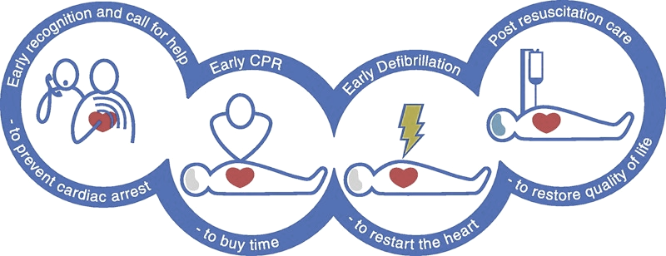
MEGACODE

Slide 2

  “ Agar upaya resusitasi sukses dibutuhkan penyedia layanan kesehatan melakukan berbagai intervensi secara bersamaan ” ( AHA, 2015 ).

Slide 3
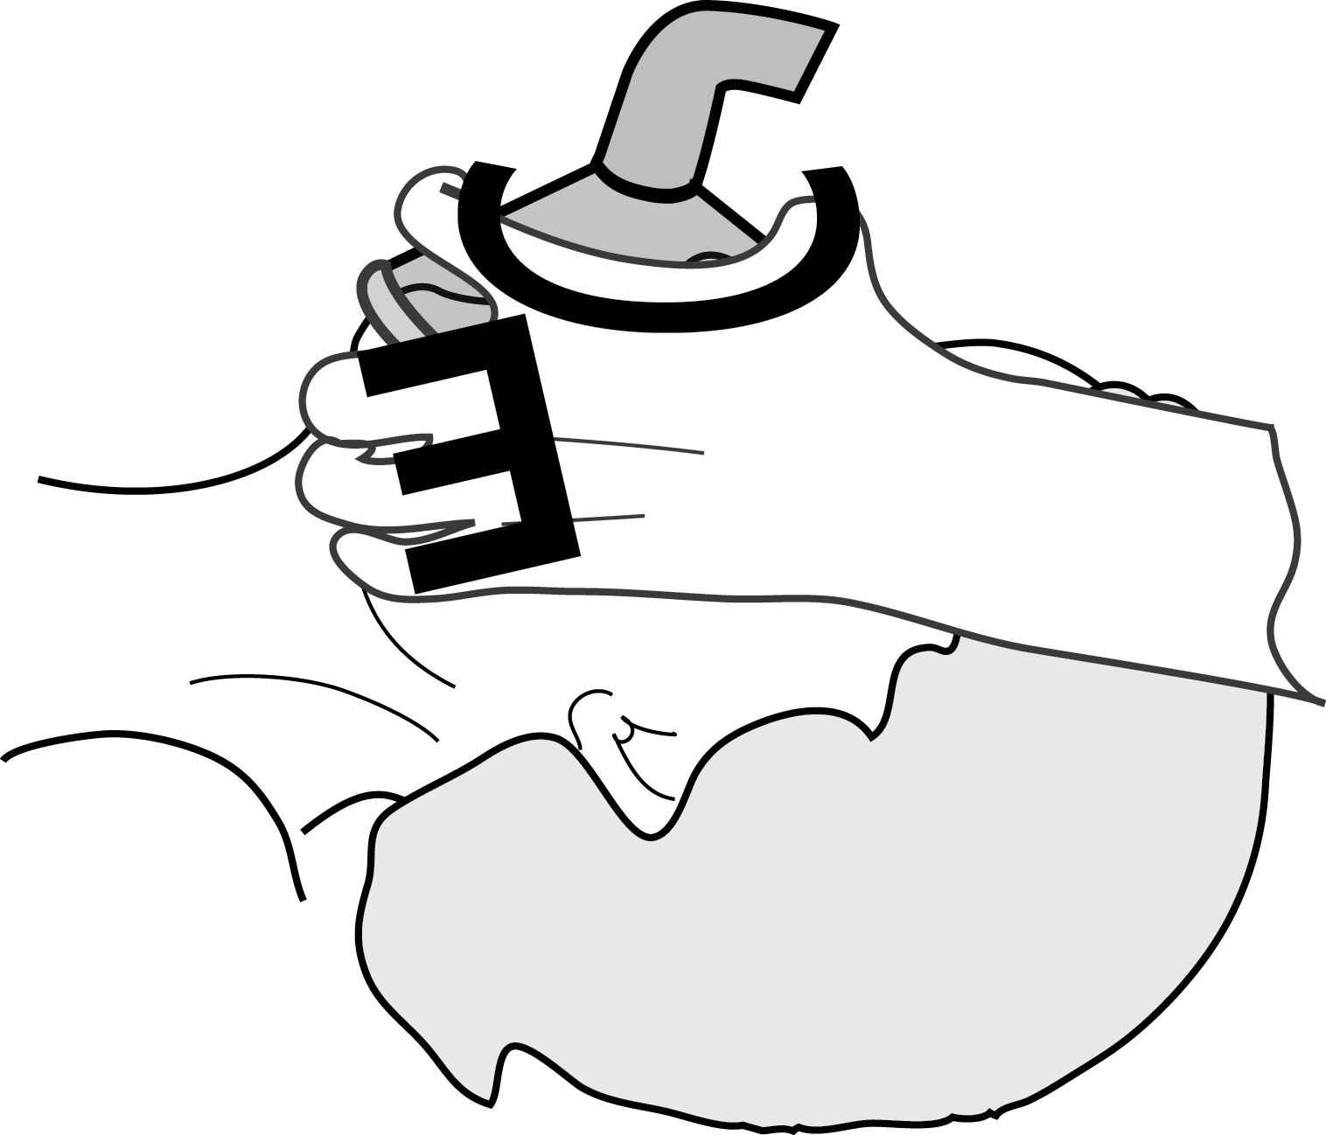








Resuscitation Triangle Roles
Positions for 6 person high performance teams
Kompresi
Menilai kondisi pasien
Melakukan 5 siklus kompresi dada
Bergantian dengan bagian AED/monitor/defib tiap 5 siklus/ 2 menit ( atau lebih cepat jika ada tanda tanda kelelahan )
TIMER
AIRWAY
RECORDER
MONITOR
AED/ monitor/ defibrillator
Membawa dan mengoperasikan AED/ monitor/ defibrillator
Bergantian dengan bagian kompresi tiap 5 siklus/ 2 menit (atau lebih cepat jika ada tanda tanda kelelahan)
Jika ada monitor, letakkan posisi monitor dimana leader bisa melihat.
COMPRESSOR
DEFIBRILLATOR
Airway
Buka jalan nafas
Menyediakan BVM
Memasukkan alat tambahan untuk membuka jalan nafas seperlunya
LEADER
MEDICATIONS

Slide 4
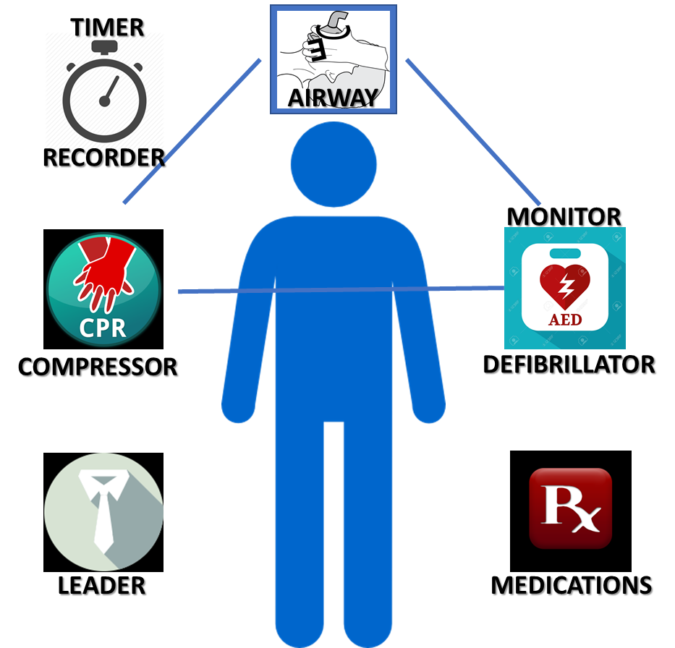


Leader
Dalam setiap tim resusitasi harus memiliki seorang pemimpin
Menentukan peran dari masing masing anggota tim
Membuat keputusan dalam memberikan perawatan
Memberikan feedback pada anggota team jika dibutuhkan
Bertanggung jawab untuk peran yang tidak ditugaskan
Medikasi
Peran penyedia ACLS
Menginisiasi pemasangan IV/IO
Mengelola obat-obatan
Timer/ Recorder
Mencatat waktu tindakan dan obat obatan (mengingatkan kapan obat akan diberikan kembali)
Mencatat frekuensi dan durasi interupsi dalam kompresi
Mengkomunikasikan hal tersebut pada leader

Slide 5
Adult Cardiac Arrest Algorithm-2015 update
¹ HENTI JANTUNG HENTI NAFAS
Algoritma BLS : cek respon, cek nadi, minta bantuan
Lakukan CPR
Berikan Oksigen
Ambil dan pasang monitor/ defibrilator
Yes
No
² VT tanpa nadi/ VF
Irama shockable
⁹ Asystole/ PEA
³ Shock
¹⁰ CPR 2 menit
IV/IO access
Epinephrine tiap 3-5 menit
Pertimbangkan penggunaan capnography
⁴ CPR 2 menit
Memasang akses IV/ IO
No
Yes
Irama shockable
Irama shockable
Yes
No
¹¹ CPR 2 menit
Mengatasi penyebab yang dapat ditangani
⁵ Shock
⁶ CPR 2 menit
Epinephrine tiap 3-5 menit
Pertimbangkan penggunaan capnography
No
Yes
Irama shockable
No
Irama shockable
¹²
Jika tidak ada tanda tanda return of spontaneous circulation (ROSC) lanjut ke langkah 10 atau 11
Jika pasien ROSC, arahkan ke ICU
Yes
Lanjut ke langkah 5 atau 7
⁸ CPR 2 menit
Amiodarone 300 mg bolus IV (first dose)
Dosis selanjutnya 150 mg bolus.
Mengatasi penyebab yang dapat ditangani
⁷ Shock

Slide 6
Daya kejut untuk DC shock
Monofasik : 360 J Bifasik : beberapa pabrik merekomendasikan untuk dosis awal 120-200 J. Jika tidak ada penjelasan mengenai penggunaan dapat menggunakan dosis maksimum yang tersedia. Untuk dosis kedua dan berikutnya dapat di sesuaikan dengan kebutuhan
Kualitas Kompresi
Tekan kuat (2 inch atau 5 cm ) dan cepat (kecepatan 100-120/ menit pastikan dada kembali mengembang sempurna (recoil) Minimalkan interupsi saat kompresi (max. 10 detik) Jangan memberikan pernafasan berlebihan Kompresi secara bergantian tiap 2 menit, atau segera ketika kelelahan
Obat obatan
Epinephrine IV/ IO dosis 1 mg tiap 3-5 menit Amiodarone IV/ IO dosis awal 300 mg bolus. Dosis kedua 150 mg bolus.

Slide 7
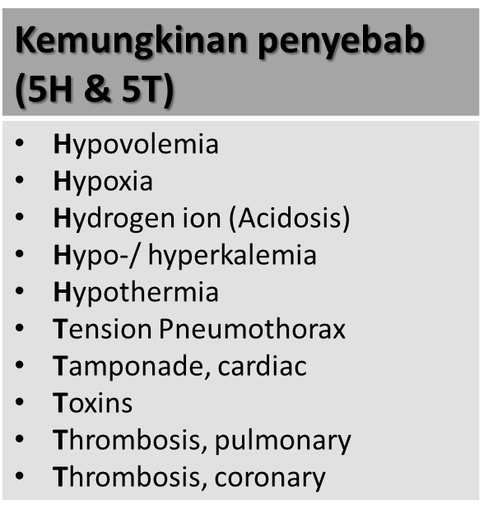
Bantuan Jalan Nafas Lanjutan
• Pemasangan ETT (intubasi) • Gunakan capnography/capnometry untuk konfirmasi dan monitor ketepatan lokasi ETT • Jika sudah terintubasi, berikan 1 nafas tiap 5-6 detik, dengan kompresi dada yang terus menerus
Return of Spontaneous Circulation (ROSC)
Jaga oksigen saturasi >94% Atasi hipotensi (SBP <90mmHg) PETCO2 35-40mmHg Target suhu 32-36ºC (min.24 jam)

Slide 8
Adult Bradycardia with a pulse algorithm
¹ BRADYARRHYTHMIA
HR < 50X/menit
Dosis atropine : Dosis awal 0.5 mg bolus, dapat diulang tiap 3-5 menit. Dosis maksimum 3 mg Drip dopamine : dosis awalnya 2-20 mcg/kg/menit. Titrasi perlahan bila respon pasien lambat. Drip epinephrine : 2-10 mcg/menit. Titrasi perlahan bila respon pasien lambat
² IDENTIFIKASI DAN MENGOBATI PENYEBAB
Pertahankan kepatenan jalan nafas, berikan bantuan nafas jika diperlukan
Berikan oksigen ( jika hypoxemia)
Monitor gambaran EKG u/ mengidentifikasi irama jantung, memonitor tekanan darah dan oksimetri
Pasang akses IV
EKG 12 lead jika diperlukan, jangan tunda terapi
³ BRADYARRHYTHMIA terus menerus apakah menyebabkan:
Hypotensi? - Tanda tanda shock?
Nyeri dada? - Gagal jantung akut
Perubahan status mental?
⁵ ATROPIN
Jika atropine tidak efektif :
•Transcutaneous pacing, atau
•Pemberian dopamine drip, atau
•Epinephrine drip
YA
Tidak
Monitor dan observasi
Pertimbangkan:
Konsultasi SpJP untuk pemasangan pace maker

Slide 9
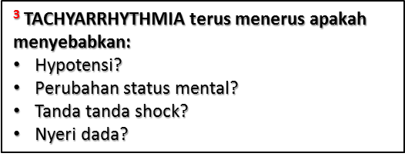
¹ TACHYARRHYTMIA (HR ≥ 150X/menit)
Adult Tachycardia
with a pulse
algorithm
Synchronized Cardioversion: Dosis awal yang yang dianjurkan : QRS sempit dan reguler : 50-100 Joule QRS sempit dan irreguler : 120 – 200 J ( biphasic), 200 J ( monophasic) QRS lebar reguler : 100 J QRS lebar irreguler : dosis defib (bukan synchronized)
² IDENTIFIKASI DAN MENGOBATI PENYEBAB YANG MENDASARI
Pertahankan kepatenan jalan nafas, berikan bantuan nafas jika diperlukan
Berikan oksigen ( jika hypoxemia)
Monitor gambaran EKG u/ mengidentifikasi irama jantung
Monitor tekanan darah dan oksimetri
YA
⁴ Synchronized cardioversion:
Pertimbangkan pemberian sedasi
Dosis Adenosin (ATP): Dosis awal 6 mg bolus cepat di ikuti bolus Nacl 0,9% Dosis kedua 12 mg jika perlu
⁵ TIDAK
Gelombang QRS lebar?
≥ 0,12 dtk
YA
6
Pasang IV akses dan EKG 12 lead
bila memungkinkan
Pertimbangkan Adenosin (hanya jika reguler dan monomorfik)
Pertimbangkan infus antiaritmia
Pertimbangkan konsultasi SpJP
Antiaritmia (untuk takikardia stabil dengan QRS lebar):
• Procainamide
• Amiodarone
• Sotalol
TIDAK
7
Pasang IV akses dan EKG 12 lead bila memungkinkan
Vagal Manuver
Pemberian Adenosin (jika reguler)
Pemberian obat obatan β Blocker
Pertimbangkan konsultasi SpJP

Slide 10
Refrensi
American Heart Association. (2016). Advance Cardiovascular Life Support 2015. USA.

Slide 11



